Slide 1
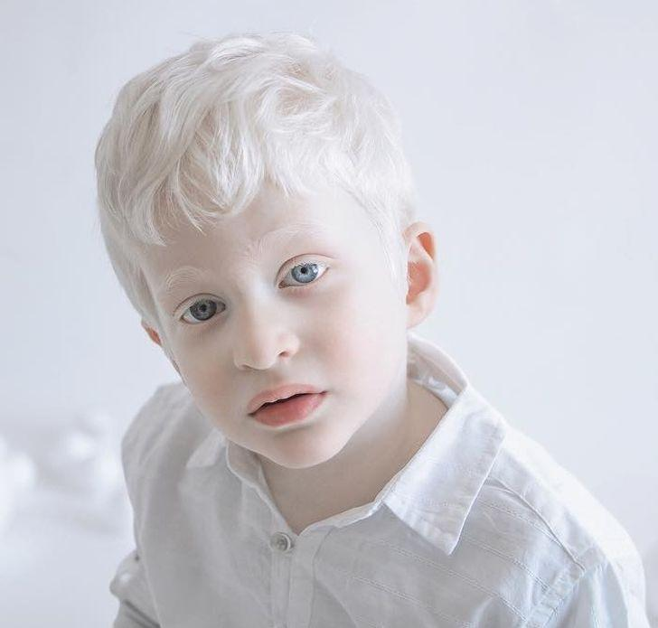
ΑΛΦΙΣΜΟΣ
Μαθήτριες: Ελευθερία Κουρή
Ηρώ Αλ-Χιλαλη Μανουσέλη
Ανδριάνα Σιάννη, Γ2
Βιολογία Γ’ τάξης
2024-2025
Εκπαιδευτικός: Σ. Κούκουρα

Slide 2
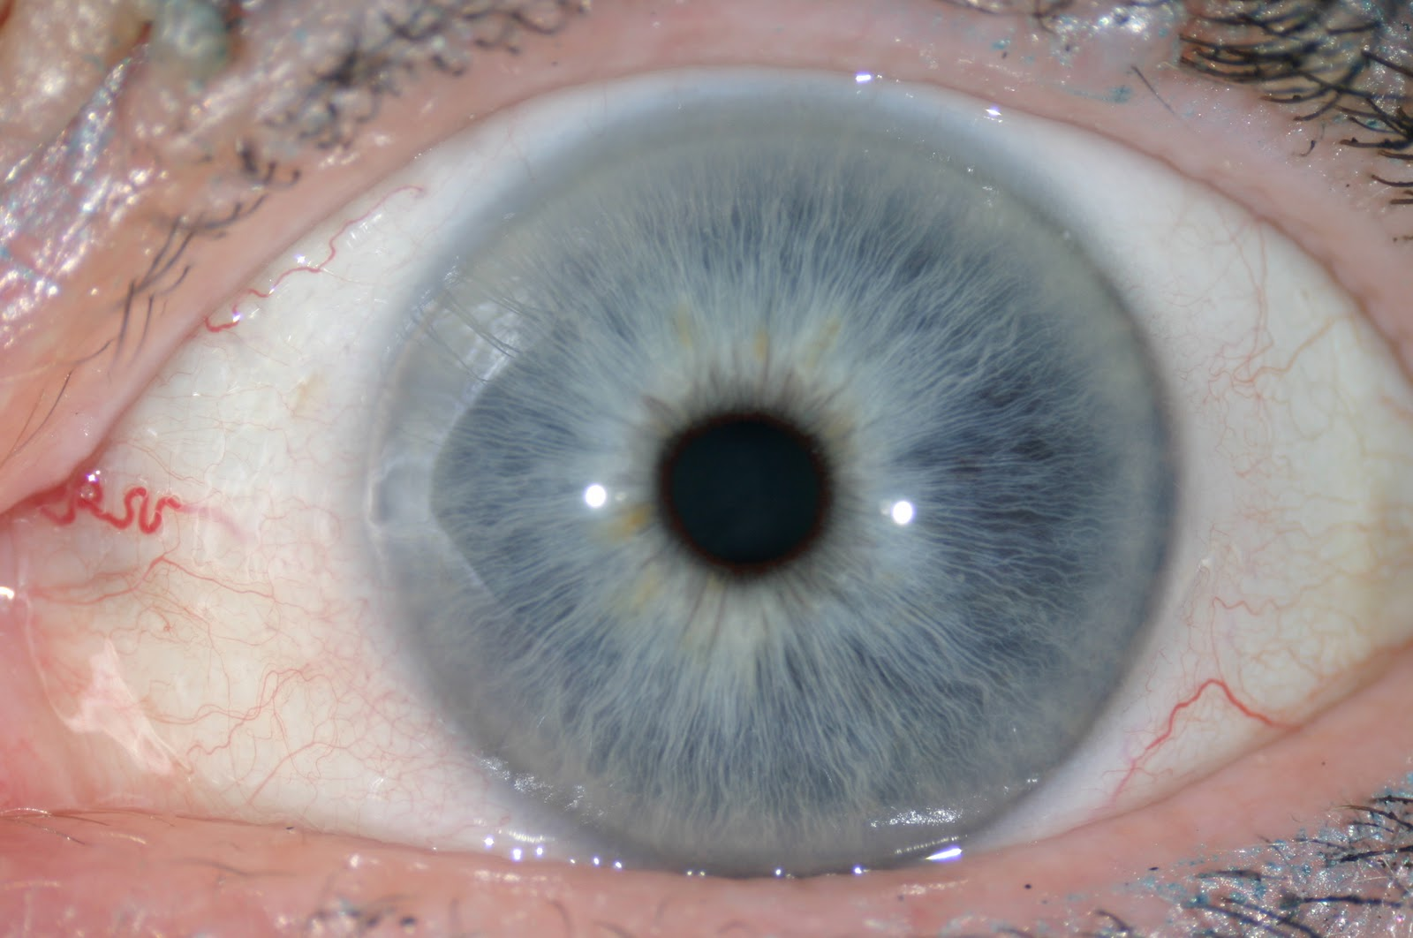
Τι ειναι ο αλφισμοσ
Ο αλφισμός ή λευκοπάθεια είναι πάθηση που εμφανίζεται εκ γενετής σ' ένα άτομο και σαν κύρια συνέπεια έχει το λευκό χρώμα στο δέρμα και στις τρίχες των μαλλιών και ολόκληρου του σώματος, ενώ η ίριδα των ματιών είναι λευκή.

Slide 3
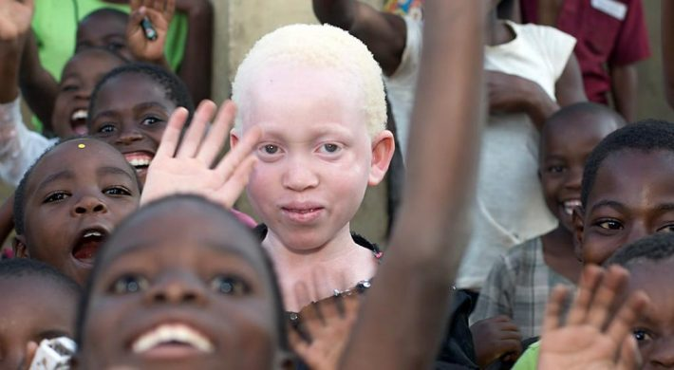
Αιτια του αλφισμου
Ο αλφισμός προκαλείται από την έλλειψη της χρωστικής ουσίας του δέρματος μελανίνη και οφείλεται σε βλάβη των γονιδίων που καθορίζουν τη σύνθεση της τυροσινάσης
Η έλλειψη αυτή μπορεί να είναι κληρονομική, μπορεί όμως να είναι και αποτέλεσμα του γενετικού φαινόμενου της μεταλλαγής. Για την εμφάνισή του δεν παίζει ρόλο ούτε η φυλή, ούτε το περιβάλλον και οι κλιματολογικές συνθήκες.
ο παγκόσμιος μέσος όρος εμφάνισης του αλφισμού είναι 1 στις 20.000 γεννήσεις
στην Αφρική είναι 1 στις 5.000 γεννήσεις
στη Δανία είναι 1 στις 60.000 γεννήσεις

Slide 4
Υπαρχουν δυο βασικεσ μορφεσ αλφισμου:
Οφθαλμοδερματικός αλφισμός (αυτοσωμικός υπολειπόμενος)
Αυτού του τύπου ο αλφισμός παρουσιάζει αρκετές γενετικές παραλλαγές και χωρίζεται σε δύο είδη:
Τον αρνητικό στην τυροσινάση (ένζυμο υπεύθυνο για τη σύνθεση της μελανίνης) τύπο που αποτελεί τη σοβαρότερη μορφή και συνοδεύεται από νυσταγμό και μειωμένη οπτική οξύτητα (μικρότερη από 1/10)
Τον θετικό στην τυροσινάση τύπος, ο οποίος είναι πιο ήπιος, και συνοδεύεται από νυσταγμό χαμηλότερου επιπέδου και καλύτερο επίπεδο όρασης (μεγαλύτερη από 1/10)
Οφθαλμικός αλφισμός (φυλοσύνδετος υπολειπόμενος)
Προσβάλλει μόνο τα αγόρια, τα οποία έχουν φυσιολογικό δέρμα και μαλλιά, αλλά εμφανίζουν μειωμένα επίπεδα μελανίνης στα μάτια. Η οπτική τους οξύτητα είναι μεταξύ 2/10 και 5/10 και ο νυσταγμός είναι μικρού επιπέδου.

Slide 5
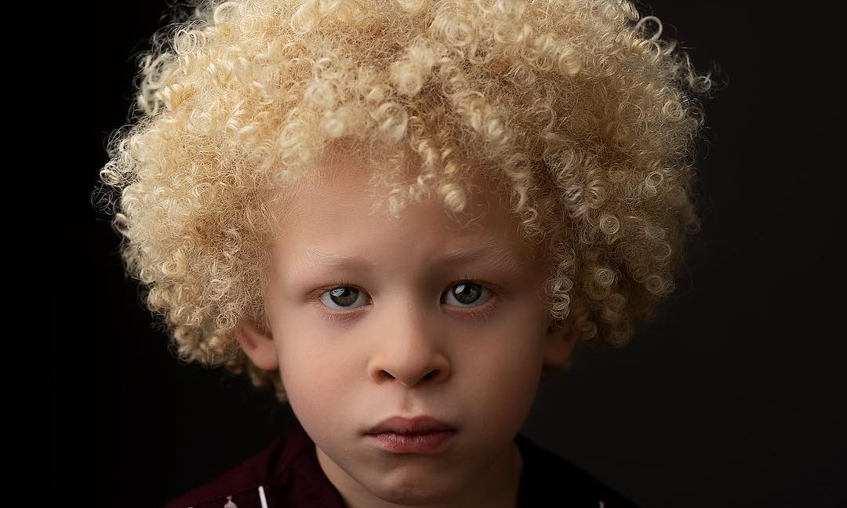
Πωσ αντιπετωπιζεται ο αλφισμοσ
Θεραπεία, μέχρι στιγμής, του αλφισμού δεν υπάρχει. Τα άτομα που πάσχουν μπορούν να παίρνουν τα παρακάτω μέτρα:
Χρήση ενισχυμένων κοντινών γυαλιών ή βοηθημάτων όρασης
Φωτοχρωμικοί φακοί (που σκουραίνουν με την έκθεση στον ήλιο) για την αντιμετώπιση του έντονου φωτισμού
Εξέταση κάθε χρόνο από δερματολόγο
Αποφυγή έκθεσης στον ήλιο τις ώρες υψηλής ηλιακής
έντασης

Slide 6
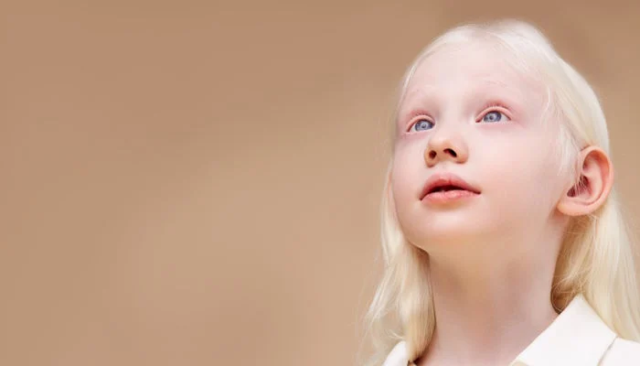
Διαγνωση
Οι φορείς της πάθησης δεν εκδηλώνουν τα συμπτώματα της νόσου, και άρα μόνο ο γενετικός έλεγχος μπορεί να αναδείξει τη φορεία τους. Η εντόπιση των φορέων είναι σημαντική, όχι μόνο γιατί μπορούν να προληφθούν συμπτώματα αλλά και άλλες νόσοι του αιματολογικού και ανοσοποιητικού συστήματος
Το καθήκον κάθε ιατρείου κλινικής γενετικής πέραν από τη διάγνωση, τον προγεννητικό έλεγχο και τη γενική συμβουλευτική, είναι τα άτομα με αλφισμό, να είναι υγιή και παραγωγικά όπως όλοι μας.

Slide 7
Παγκοσμια μερα ενημερωσης
Τον Δεκέμβριο του 2014, ο Οργανισμός Ηνωμένων Εθνών διακήρυξε την 13η Ιουνίου ως την παγκόσμια ημέρα ενημέρωσης για τον αλφισμό (International albinism awareness day) που έτσι γιορτάζεται από το 2015.

Slide 8
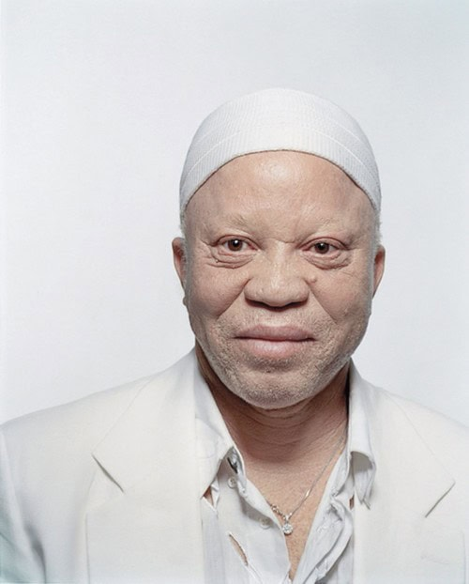
Σαλίφ Κεϊτά
Ο Σαλίφ Κεϊτά γεννημένος το 25 Αυγούστου 1949 είναι τραγουδιστής και τραγουδοποιός από το Μάλι, που έχει συνδυάσει παραδοσιακούς ρυθμούς και φωνητικά με ηλεκτρονικά όργανα, κάτι που τον έκανε δημοφιλή στη Δύση τη δεκαετία του 1980.
Ο Σαλίφ Κεϊτά γεννήθηκε αλμπίνος και αποκηρύχθηκε από την οικογένειά του, αφού στην κουλτούρα των Mandinka ο αλμπινισμός ερμηνεύεται ως σημάδι του διαβόλου και θεωρείται κακός οιωνός.

Slide 9
ΠΗΓΕΣ
https://el.wikipedia.org/wiki/%CE%91%CE%BB%CF%86%CE%B9%CF%83%CE%BC%CF%8C%CF%82
https://drkarditsas.com/service/%CE%B1%CE%BB%CE%BC%CF%80%CE%B9%CE%BD%CE%B9%CF%83%CE%BC%CF%8C%CF%82/
https://www.iaso.gr/medical-directory/details/medical/2024/06/11/ti-einai-o-alfismos-kai-poia-ta-charaktiristika-tou
https://el.wikipedia.org/wiki/%CE%A3%CE%B1%CE%BB%CE%AF%CF%86_%CE%9A%CE%B5%CF%8A%CF%84%CE%AC
https://www.lifo.gr/lifoland/mikropragmata/o-salif-keita-gia-arharioys

